Slide 1

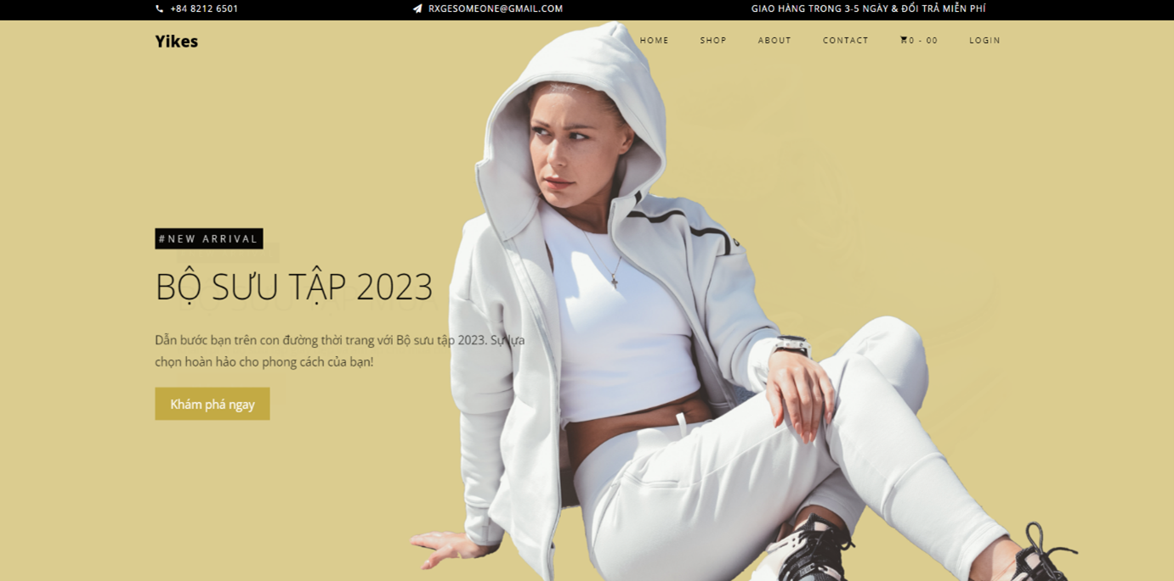
TRƯỜNG ĐẠI HỌC VINH
VIỆN KỸ THUẬT VÀ CÔNG NGHỆ
XÂY DỰNG WEBSITE BÁN GIÀY DÉP
Nhóm: 02
Nhóm SVTH:
1. | Phan Xuân An Thái (NT), 215748020110047
2. | Dương Xuân Kiên, 215748020110279
Notes:
【2019观海原创免费PPT模板第二弹——Honor】
微信订阅/新浪微博：观海PPT 知乎：看山不是山 提供PPT美化定制服务：微信lxychinahnjy

Slide 2
NỘI DUNG
CHƯƠNG 1: TỔNG QUAN VẤN ĐỀ NGHIÊN CỨU
CHƯƠNG 2: PHÂN TÍCH VÀ THIẾT KẾ HỆ THỐNG
CHƯƠNG 3: THIẾT KẾ VÀ XÂY DỰNG WEBSITE BÁN GIÀY SNEAKER
CHƯƠNG 4: TỔNG KẾT
Notes:
【2019观海原创免费PPT模板第二弹——Honor】
微信订阅/新浪微博：观海PPT 知乎：看山不是山 提供PPT美化定制服务：微信lxychinahnjy

Slide 3
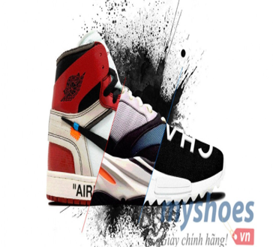
CHƯƠNG 1: TỔNG QUAN VẤN ĐỀ NGHIÊN CỨU
Đặt Vấn Đề
Gần đây, việc ứng dụng CNTT trong quản lý web ngày càng mạnh mẽ, giúp cửa hàng tăng lợi nhuận qua việc kinh doanh trực tuyến.
Đề tài “Xây dựng website bán giày sneaker” làm mục tiêu, với mong muốn kinh doanh các sản phẩm giày thể thao như Nike, Adidas, Puma, v.v...
Notes:
【2019观海原创免费PPT模板第二弹——Honor】
微信订阅/新浪微博：观海PPT 知乎：看山不是山 提供PPT美化定制服务：微信lxychinahnjy

Slide 4
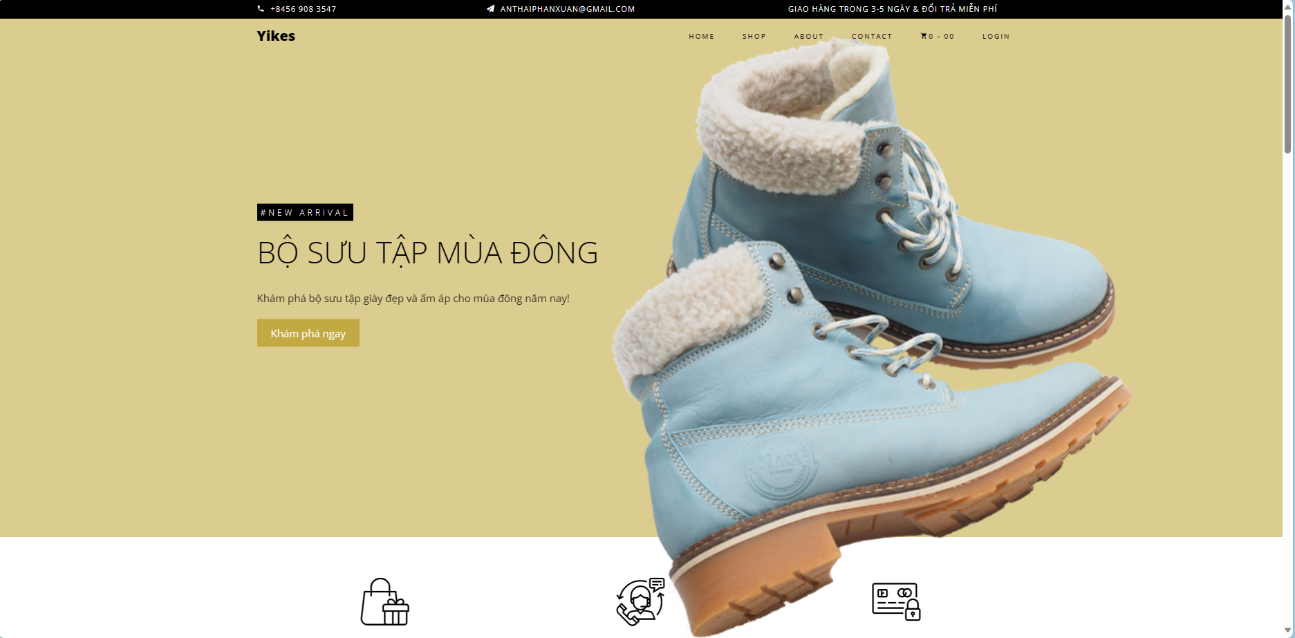
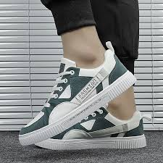
Mục tiêu và nhiệm vụ
📚 Hiểu ASP.NET MVC5: MVC model & Model-View-Controller interaction.
🧰 Công nghệ hỗ trợ: HTML, CSS, Bootstrap, jQuery, Web Service, ...
💻 Xây dựng giao diện web bán hàng chuẩn.
🎓 LINQ to SQL & Entity Framework: Kiến thức tương tác dữ liệu.
🕹️ Điều khiển dữ liệu qua Controller.
Website bán giày sneaker là một hệ thống giúp quản lý các hoạt động của cửa hàng.

Slide 5
Mục tiêu đề tài
Mục tiêu đối với người dùng (User)
Mục tiêu đối với người quản trị (Admin)
Mục tiêu đối với tác nhân của hệ thống

Slide 6
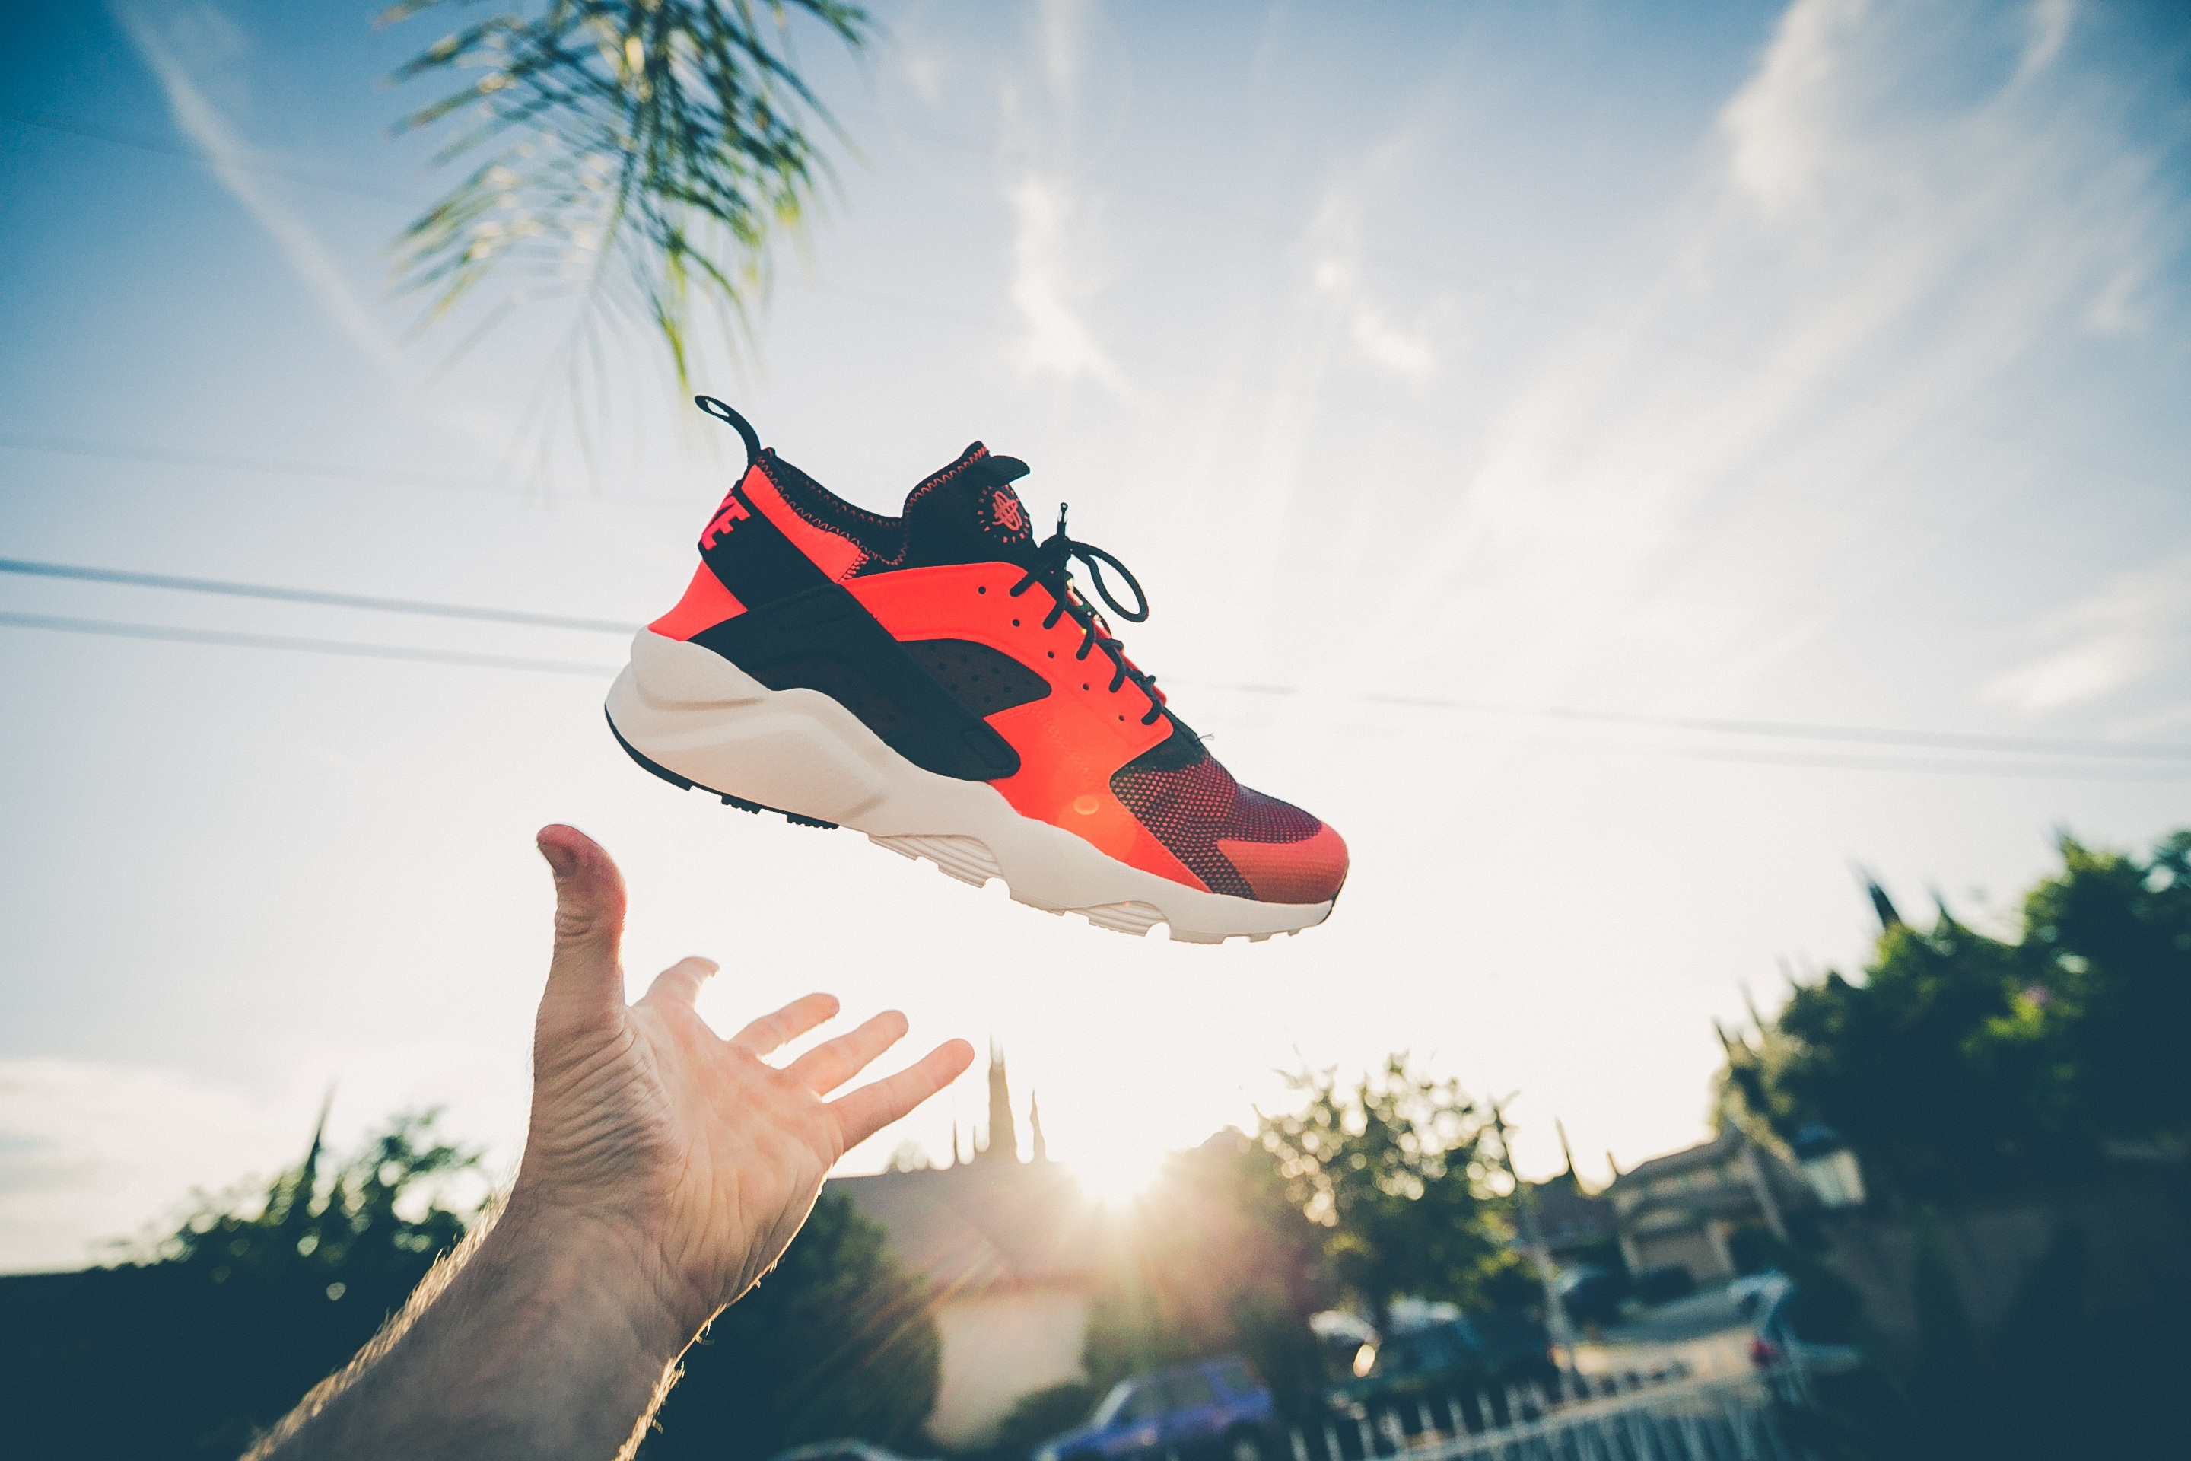
CHƯƠNG 2: PHÂN TÍCH VÀ THIẾT KẾ HỆ THỐNG
Phân tích thiết kế hệ thống và ứng dụng.
Hệ thống cơ sở dữ liệu
Notes:
【2019观海原创免费PPT模板第二弹——Honor】
微信订阅/新浪微博：观海PPT 知乎：看山不是山 提供PPT美化定制服务：微信lxychinahnjy

Slide 7
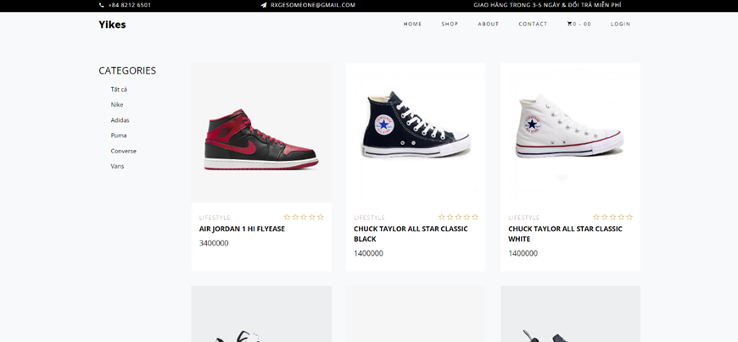
Phân tích thiết kế hệ thống và ứng dụng
✨ Một website bán giày sneaker cần có giao diện đẹp và thân thiện, các chức năng dễ dàng sử dụng cho người dùng và người quản trị. Phải có tương tác chặt chẽ để giúp khách hàng mua sắm thoải mái và lựa chọn sản phẩm yêu thích.
1. Chức năng ứng dụng đối với người quản trị
2. Chức năng ứng dụng đối với khách hàng

Slide 8

Chức năng ứng dụng đối với người quản trị
Thêm, xóa, sửa, xem chi tiết sản phẩm.
Thêm, xóa, sửa, xem chi tiết thương hiệu sản phẩm.
Xem danh sách khách hàng.
Xem danh sách các đơn đặt hàng.

Slide 9
Chức năng ứng dụng đối với khách hàng
01
02
Xem sản phẩm
- Chọn và xem chi tiết sản phẩm.
- Đặt hàng trực tuyến.
Đăng ký, đặt nhập tài khoản thành viên
Cập nhật giỏ hàng (thêm, xóa các sản phẩm trong giỏ hàng).
Sắp xếp sản phẩm theo thương hiệu.
03
04

Slide 10
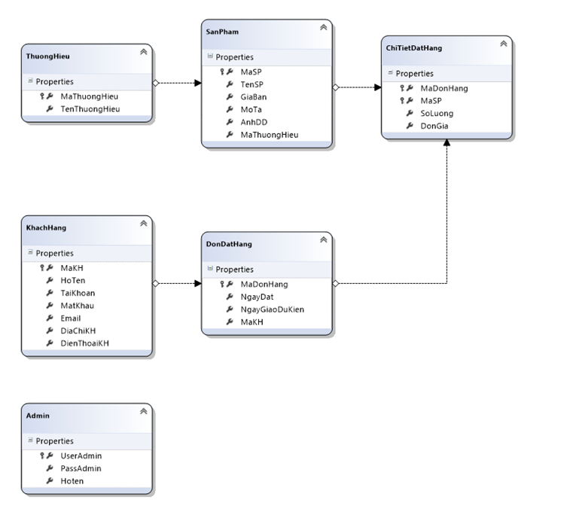
Hệ thống cơ sở dữ liệu
Các thành phầm chính trong mô hình khái niệm bao gồm:

Slide 11
CHƯƠNG 3: THIẾT KẾ VÀ XÂY DỰNG
WEBSITE BÁN GIÀY SNEAKER
Ý tưởng giao diện các trang Public và Admin
Giao diện các trang Public
Giao diện trang quản trị (Admin)
Notes:
【2019观海原创免费PPT模板第二弹——Honor】
微信订阅/新浪微博：观海PPT 知乎：看山不是山 提供PPT美化定制服务：微信lxychinahnjy

Slide 12
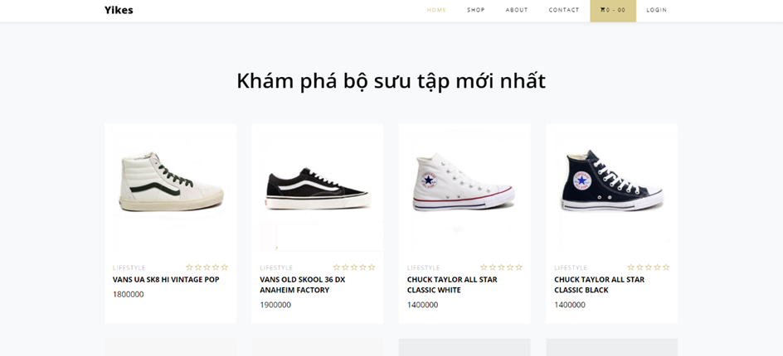
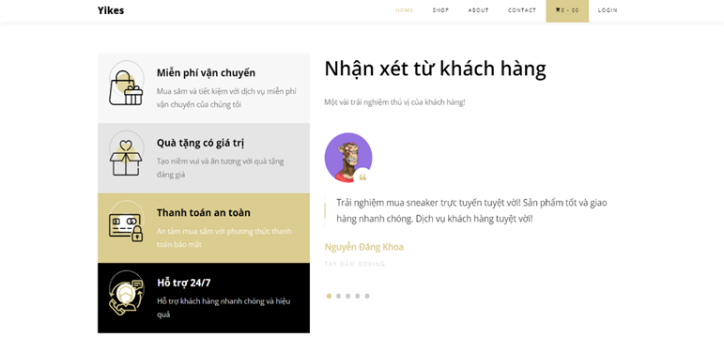
Giao diện các trang Public
Giao diện chính

Slide 13
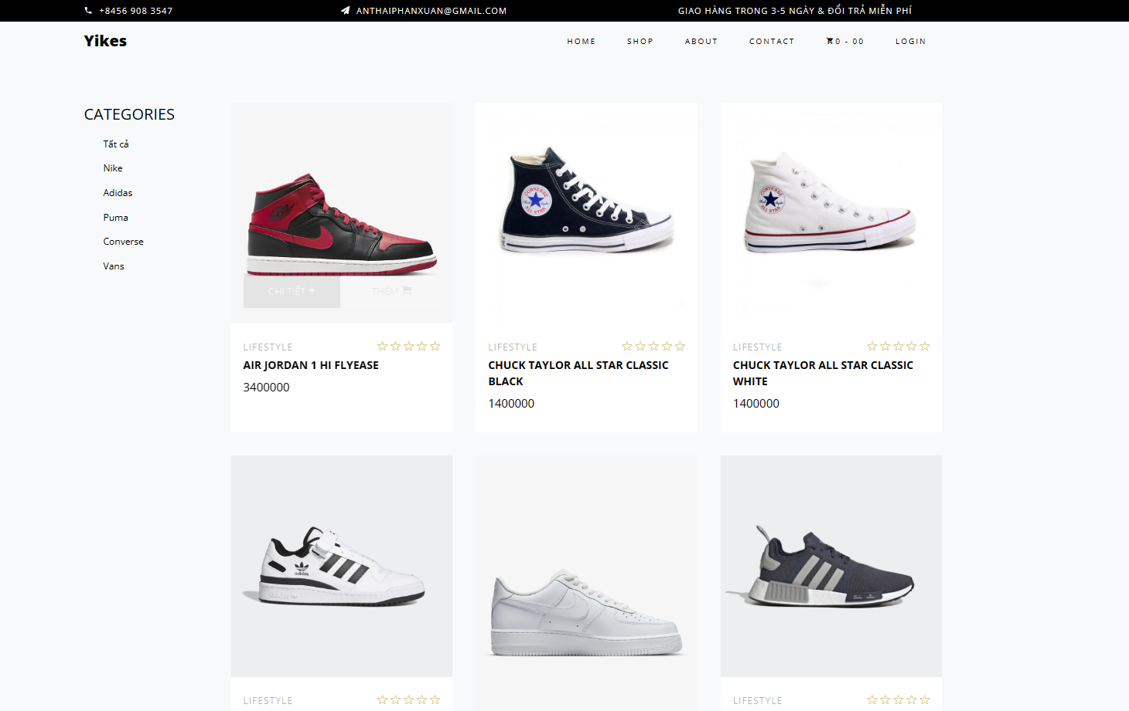
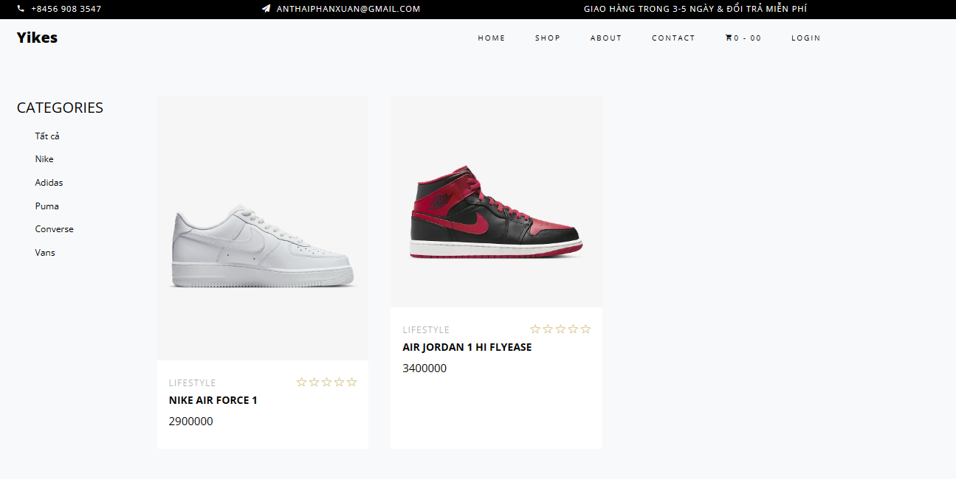
Giao diện các trang Public
Trang sản phẩm (Sneaker)
Giao diện trang sản phẩm
Giao diện trang lọc danh sách theo thương hiệu

Slide 14
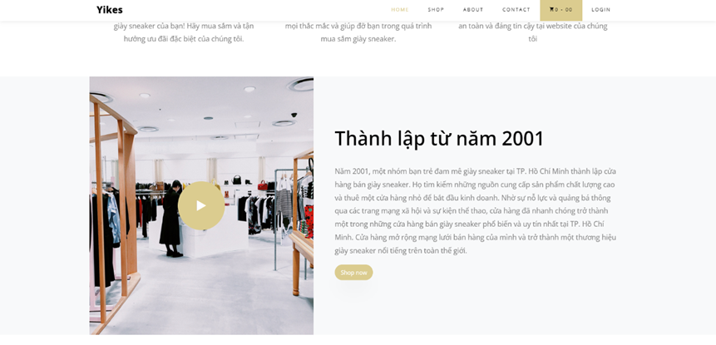
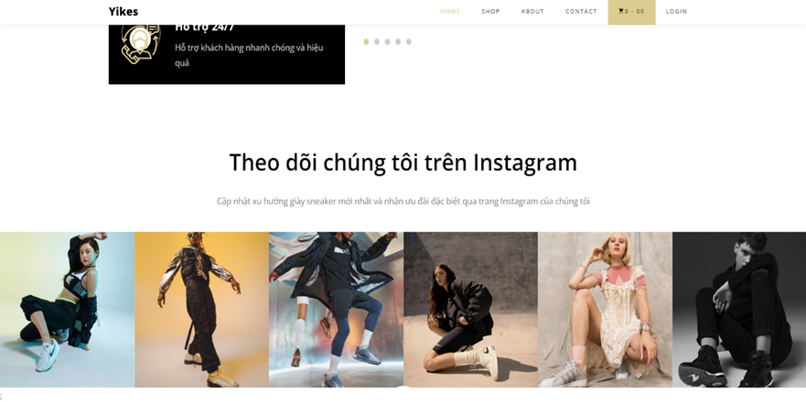
Giao diện các trang Public
Trang giới thiệu
(Sneaker)
Giao diện trang giới thiệu liên hệ

Slide 15
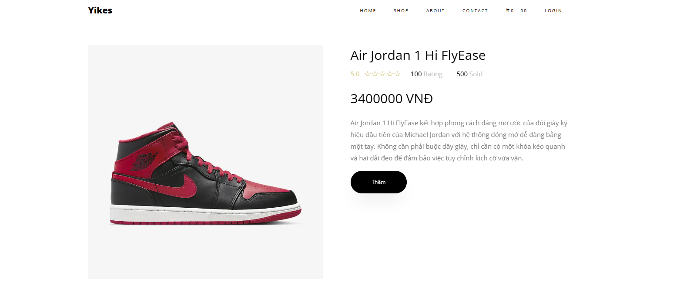
Giao diện các trang Public
Muốn xem chi tiết một sản phẩm bất kì, bạn chỉ cần click vào Detail, một loạt thông tin chi tiết sản phẩm sẽ hiện ra.
Trang giao diện chi tiết sản phẩm

Slide 16
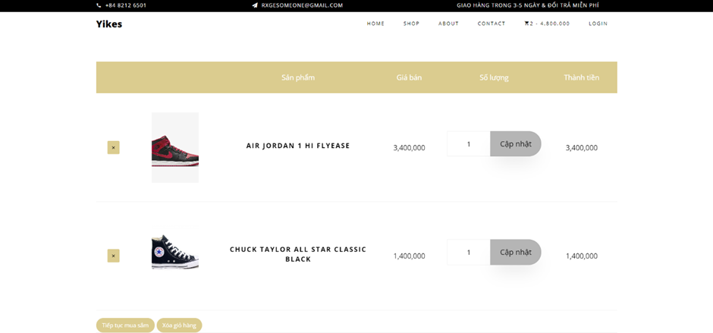
Giao diện các trang Public
Sau khi thêm sản phẩm vào giỏ, bạn có thể điều chỉnh số lượng hoặc quay trở về để mua sản phẩm khác.
Trang giỏ hàng

Slide 17
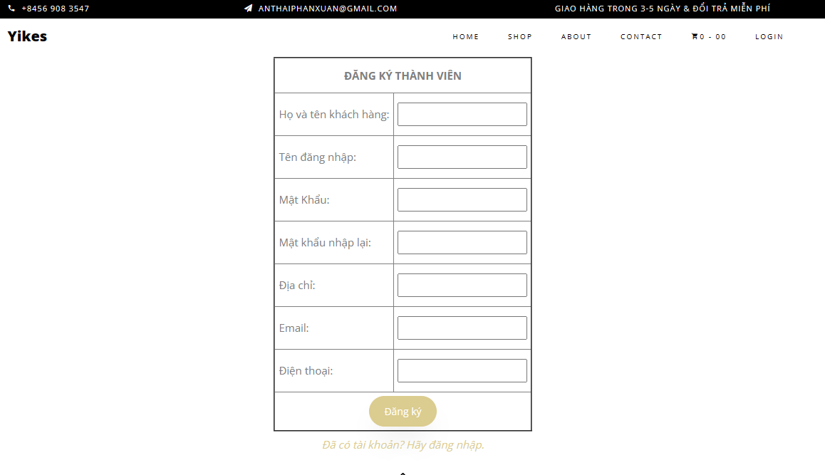
Giao diện các trang Public
Khi bạn chọn tiếp tục mua hàng ở trang giỏ hàng, trang web sẽ chuyển hướng đến trang đăng kí tài khoản đặt hàng.
Trang đăng ký tài khoản

Slide 18
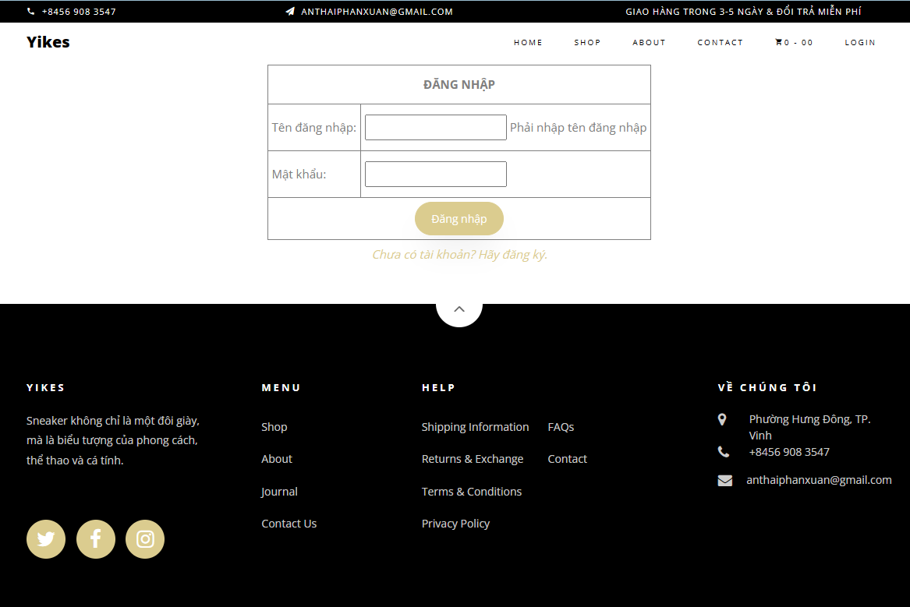
Giao diện các trang Public
Sau khi đăng ký tài khoản thành công, người dùng sẽ tự chuyển hướng sang trang đăng nhập.
Trang đăng nhập tài khoản

Slide 19

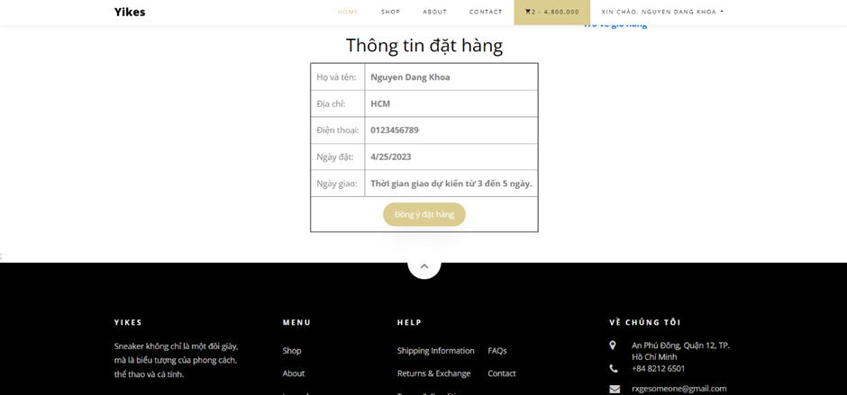
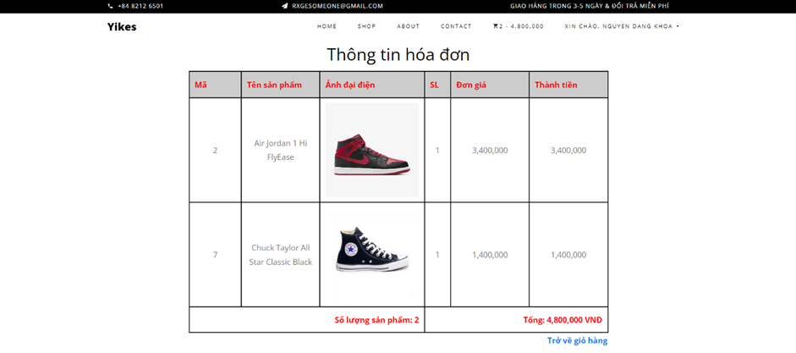
Giao diện các trang Public
Sau khi người dùng đăng nhập, website sẽ chuyển hướng sang trang đặt hàng và hiển thị thông tin hóa đơn của đơn hàng khi nãy.
Người dùng cần kiểm tra thông tin hóa đơn và thông tin giao hàng trước khi nhấn đặt hang.
Trang đặt hàng

Slide 20
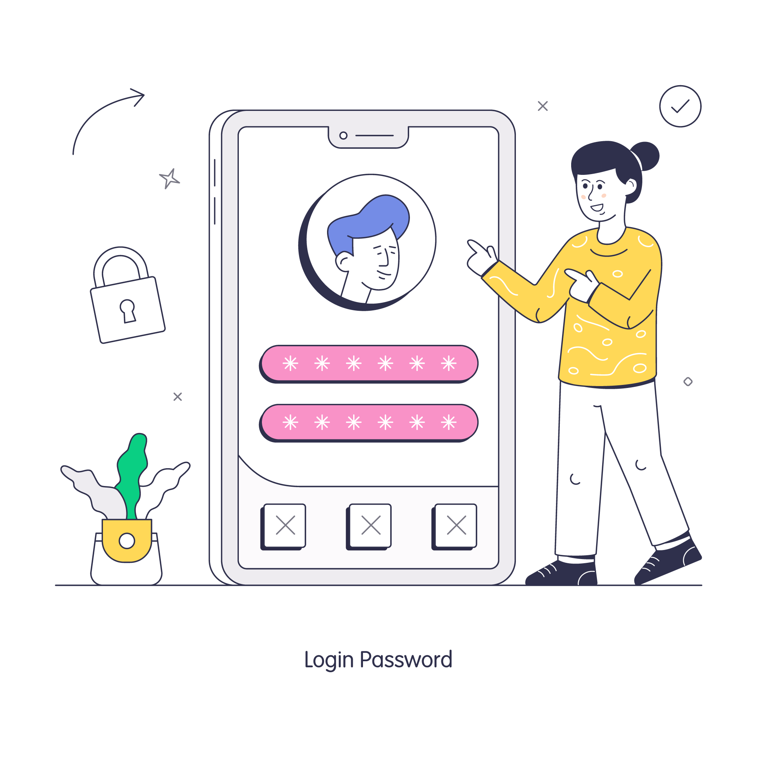
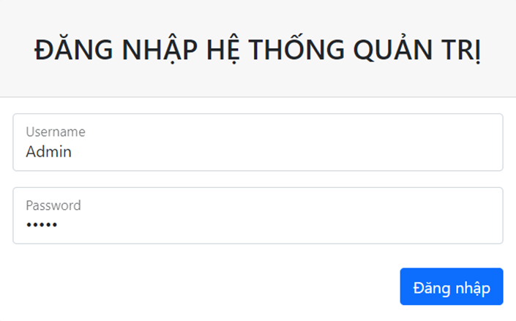
Giao diện trang quản trị (Admin)
Trang đăng nhập quyền quản trị

Slide 21
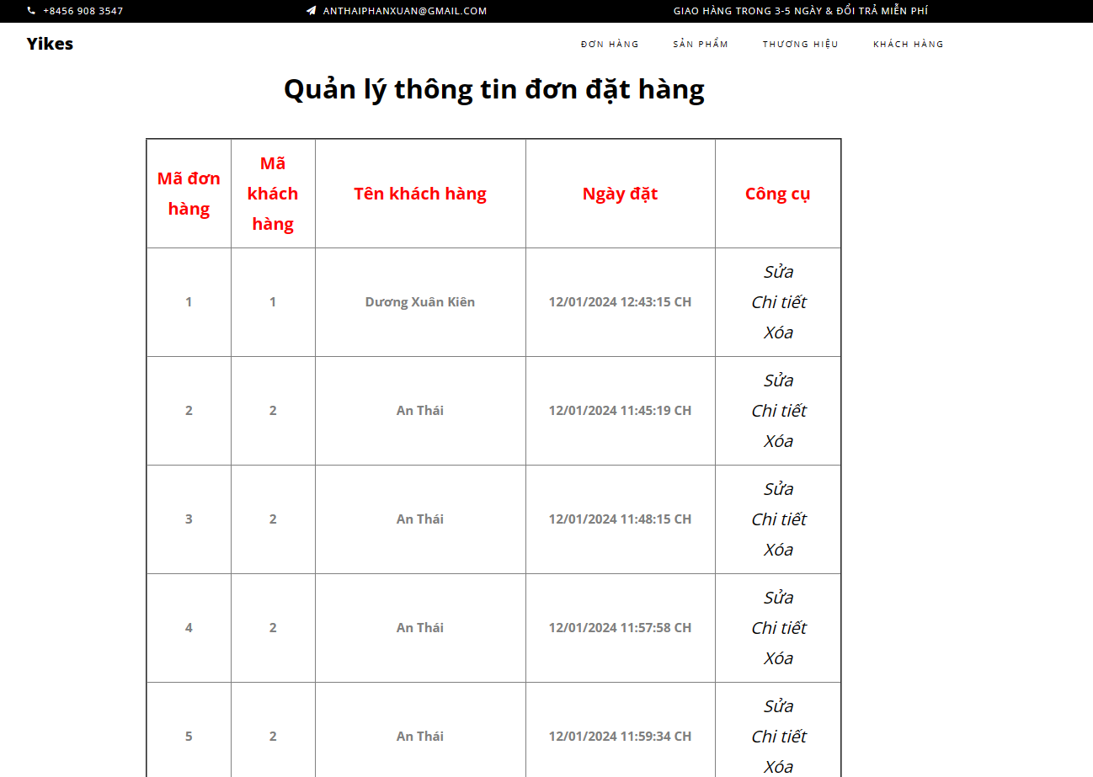
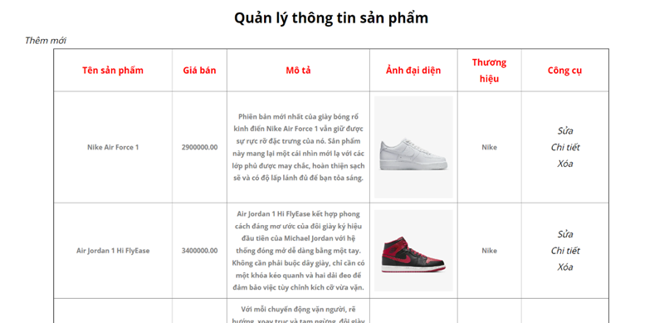
Giao diện trang quản trị (Admin)
01
02
Trang quản lý thông tin sản phẩm
Trang quản lý đơn hàng
Có thể thực hiện các thao tác thêm, xóa, sửa, xem chi tiết sản phẩm.

Slide 22
CHƯƠNG 4: TỔNG KẾT
Nhận xét
- Ưu điểm: Hoàn thành 1 website bán hàng online với những tính năng cơ bản nhất cho người dùng và người quản trị.
- Nhược điểm: Kiến thức còn hạn chế, nhiều kĩ thuật chưa được nắm, cần phải trôi dàu thêm.
Kết luận
Tuy đã hoàn thành xong đồ án, với nhiều kiến thức, kỹ năng còn hạn chế, nhiều thứ còn sai sót, mong thầy (cô) có thể chỉ dẫn và góp ý để em hoàn thiện sản phẩm một cách tốt nhất, hoàn hảo nhất đến tay người tiêu dùng.
Notes:
【2019观海原创免费PPT模板第二弹——Honor】
微信订阅/新浪微博：观海PPT 知乎：看山不是山 提供PPT美化定制服务：微信lxychinahnjy

Slide 23
BẢNG ĐÁNH GIÁ CÁ NHÂN
STT | Họ tên | Mã SV | Công việc đã làm | Nhận xét | Điểm
01 | Phan Xuân An Thái (NT) | 215748020110047 | - Code và cơ sở dữ liệu - Làm báo cáo - Làm Slide | -Tích cực tham gia buổi báo cáo và hoạt động của nhóm | 9,5
02 | Dương Xuân Kiên | 215748020110279 | - Code và cơ sở dữ liệu - Làm Slide | -Tích cực tham gia buổi báo cáo và hoạt động của nhóm | 8.5

Slide 24

THANKS FOR WATCHING
Notes:
【2019观海原创免费PPT模板第二弹——Honor】
微信订阅/新浪微博：观海PPT 知乎：看山不是山 提供PPT美化定制服务：微信lxychinahnjy

